Slide 1
МДОУ «Центр развития ребёнка» - Детский сад №87 «Журавлик»
Проблемная группа
Ранняя профориентация
дошкольников
Лебедева Ксения Андреевна
воспитатель первой категории

Slide 2
1.характеристика 2.история 3. Профессиональные 4.Спец.одежда 5. Значение/польза профессии возникновения навыки инструменты результат/продукт профессии и оборудование человеческие
качества
2. История возникновения
профессии
1.Характеристика
Обязанности
Действия
Качества
Словарная работа
Изодеятельность
Игровая деятельность
Время происхождения, эволюция профессии
Иллюстративный материал
Словарная работа
Изодеятельность
Игровая деятельность
Презентации

Slide 3
Календарный план ознакомления с профессиями в рамках рабочей программы
Перечень профессий | октябрь |  |  |  | ноябрь |  |  |  | декабрь |  |  | январь |  |  | февраль
 | 1 | 2 | 3 | 4 | 1 | 2 | 3 | 4 | 1 | 2 | 3 | 3 | 4 | 5 | 1 | 2
■Парикмахер | ■ | ■ |  |  |  |  |  |  | 1-5 |  | 1-5 |  | 1-5 |  | 1-5
▲ Повар | 1-5 |  | ▲ | ▲
▓Медицинская сестра |  |  | 1-5 |  | ▓ | ▓
►Продавец |  |  |  |  | 1-5 |  | ► | ►
◙ Портной |  |  |  |  |  |  | 1-5 |  | ◙ | ◙
●Учитель |  |  |  |  |  |  |  |  |  |  | ● | ●
♦Экскаваторщик |  |  |  |  |  |  |  |  |  |  |  |  | ♦ | ♦
▼Автомеханник |  |  |  |  |  |  |  |  |  |  |  |  |  |  | ▼ | ▼

Slide 4
Место в режиме дня
Характеристика ▓
2. История возникновения профессии ▓
3. Профессиональные навыки ▓
4. Спец. одежда инструменты оборудование ▓
5. Значение/польза, результат/ продукт, человеческие качества ▓
Дни недели | Режимные моменты | 1 неделя | 2 неделя
понедельник | Время утреннего приема | ▓▓ | ▓
 | После завтрака | ▓ | ▓▓
 | На прогулке | ▓▓▓ | ▓▓▓
 | Вторая половина дня | ▓▓ | ▓▓▓
вторник | Время утреннего приема | ▓▓ | ▓
 | После завтрака | ▓ | ▓
 | На прогулке | ▓▓▓ | ▓▓▓
 | Вторая половина дня | ▓▓ | ▓▓
среда | Время утреннего приема | ▓▓ | ▓
 | После завтрака | ▓ | ▓
 | На прогулке | ▓▓▓ | ▓▓▓
 | Вторая половина дня | ▓ | ▓▓
четверг | Время утреннего приема | ▓ | ▓
 | После завтрака | ▓▓ | ▓
 | На прогулке | ▓▓ | ▓▓
 | Вторая половина дня | ▓▓ | ▓▓▓
пятница | Время утреннего приема | ▓ | ▓
 | После завтрака | ▓▓ | ▓▓
 | На прогулке | ▓▓▓ | ▓▓▓
 | Вторая половина дня | ▓▓ | ▓▓

Slide 5
1.Парикмахер – это специалист, владеющий технологиями создания стрижек, умеет делать завивку, окрашивать и укладывать волосы, работать с профессиональным оборудованием; хорошим специалистом в этой работе станет человек, обладающий художественным вкусом, глазомером, аккуратностью
2.Мастер по мужским или женским прическам 3.Профессия эта очень древняя. Парикмахерами в Древнем Египте были обыкновенные рабы, которые приводили в порядок волосы хозяев. В Древней Греции сначала этим делом занимались специально обученные люди, но со временем стали создаваться первые салоны красоты. виды работ, выполняемые с помощью механических и электрических приспособлений. В связи с этим искусство дамского парикмахера все больше обесценивалось.
3.Осуществляет стрижку волос окрашивание волос укладку волос различные виды ухода за волосами
4.Все используемые парикмахерские принадлежности можно разделить на 3 вида: инструменты для расчесывания волос (расчески и щетки). инструменты для стрижки волос (ножницы, бритвы, машинки). инструменты для завивки и укладки волос (бигуди, бигуди-коклюшки, плойки, щипцы -утюжки, фены)
5.Парикмахер – это дизайнер, художник и скульптор. Он обладает пространственным и творческим мышлением, хорошим вкусом и знает, как воплотить желания клиента или свои собственные идеи в жизнь.. Мастер парикмахерского искусства имеет хороший глазомер, твердую руку и высокую чувствительность к цвету. Некоторые люди посещают салон красоты не столько для того, чтобы сделать новую прическу, сколько пообщаться со своим мастером. Поэтому парикмахер – человек коммуникабельный, тактичный и доброжелательный.
Формы работы с учетом образовательных областей и компонентов образовательной среды | Образовательная область |  |  |  |  | Компоненты среды
 | Физ. разв. | Худ.эстетич. | Познават-е | Речевое | Социально-ком. | Соц-ный | Технолог-ий | ППС
 | Физ-минутки эстафеты | Изо: тематические выставки; раскраски; Конструирование: создание макетов, коллекций Театрализованная | Создание интеллект –карт; ЛЭП бука; беседы; экскурсии; дидактические упражнения и игры | Загадки, стихи, рассказы, тематические альбомы профессий | Сюжетно-ролевая игра; проблемные ситуации; тренинги | Экскурсии в учреждения СПО; Встречи с людьми разных профессий | Социо-игровая технология; Технология развития критического мышления; здоровьесберегающие технологии | Атрибуты для игровой деятельности, пополнение речевого центра; обновление центра экспериментирования подбор материалов для выставок, творческих проектов

Slide 6
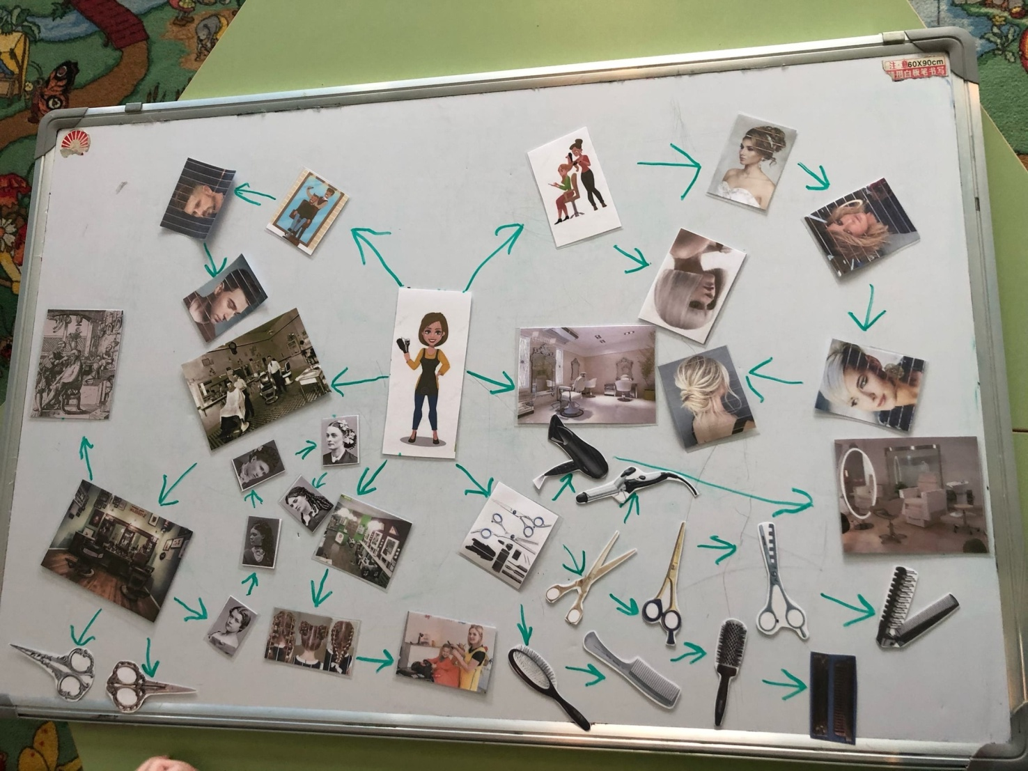
Технология- Интеллект карта.

Slide 7
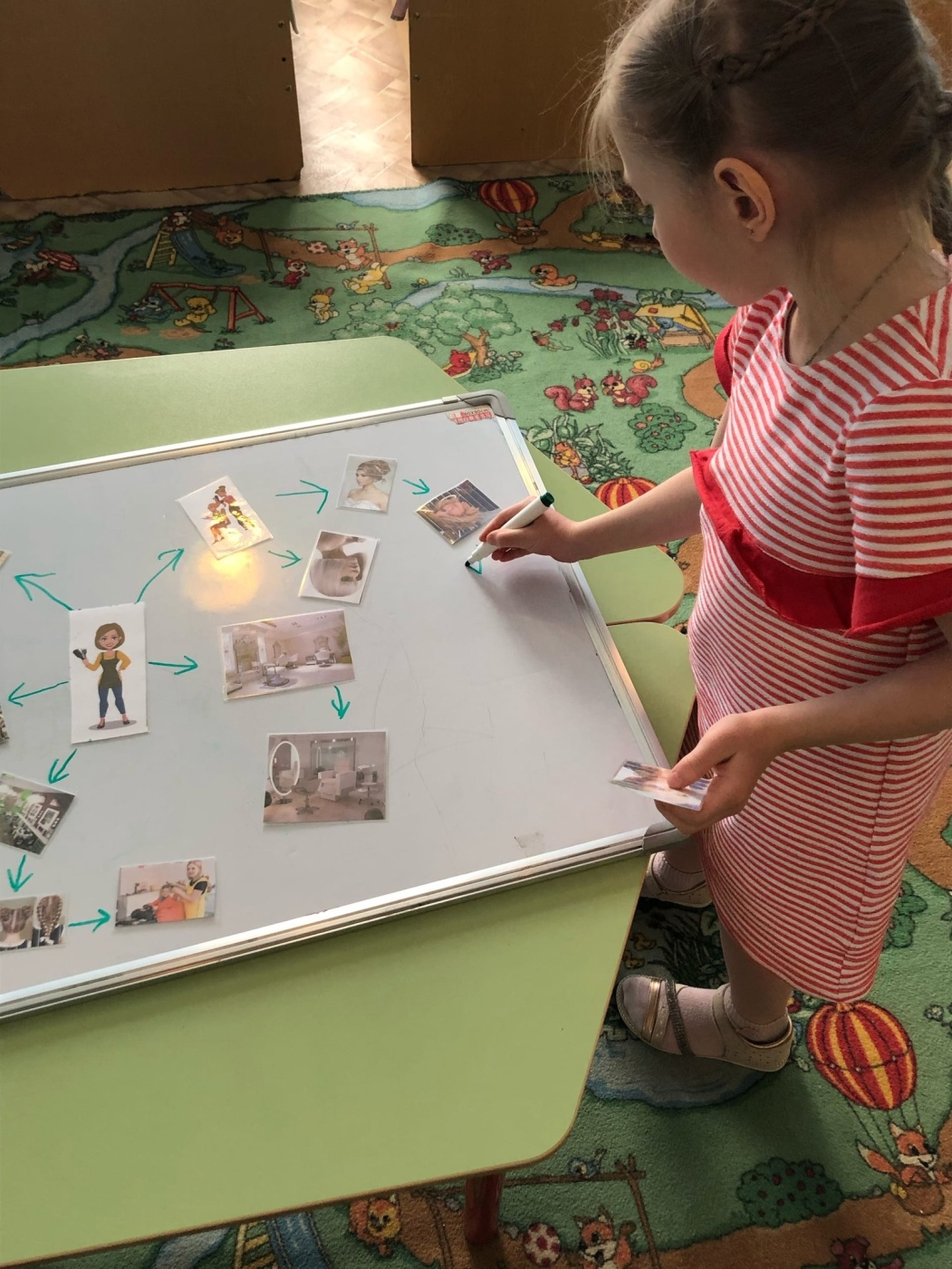
Для создания интеллект карты используется: - магнитные картинки - маркеры - магнитные стрелки - доска - губки

Slide 8
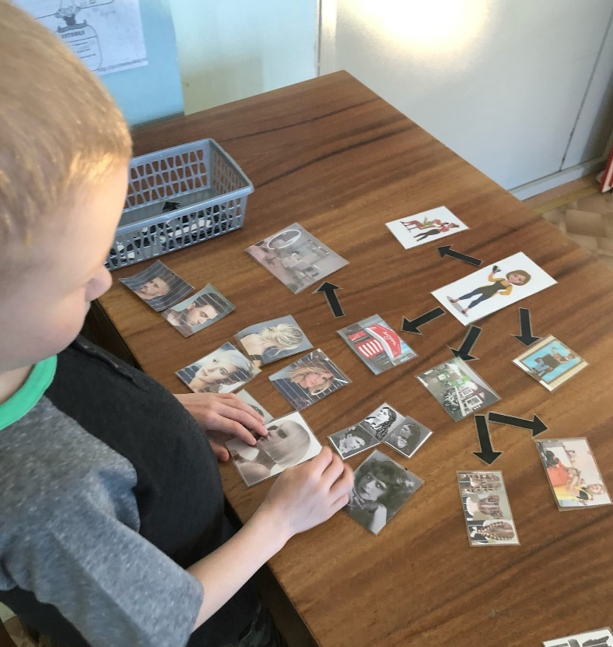
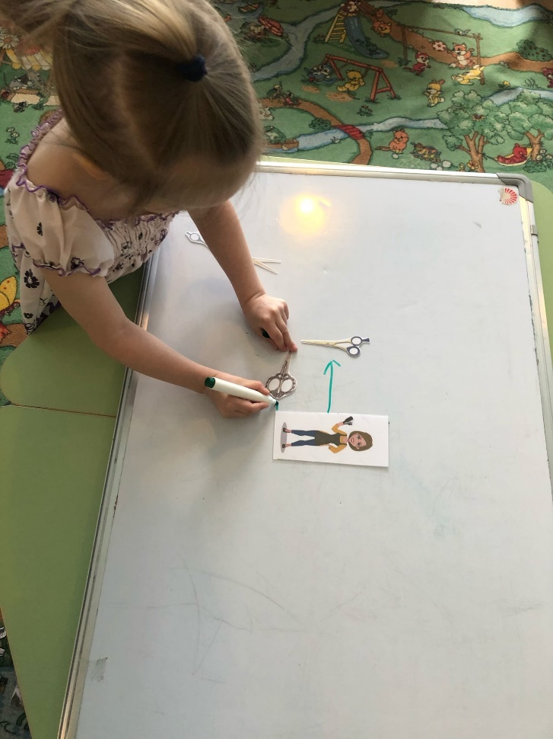
Индивидуальная работа.

Slide 9
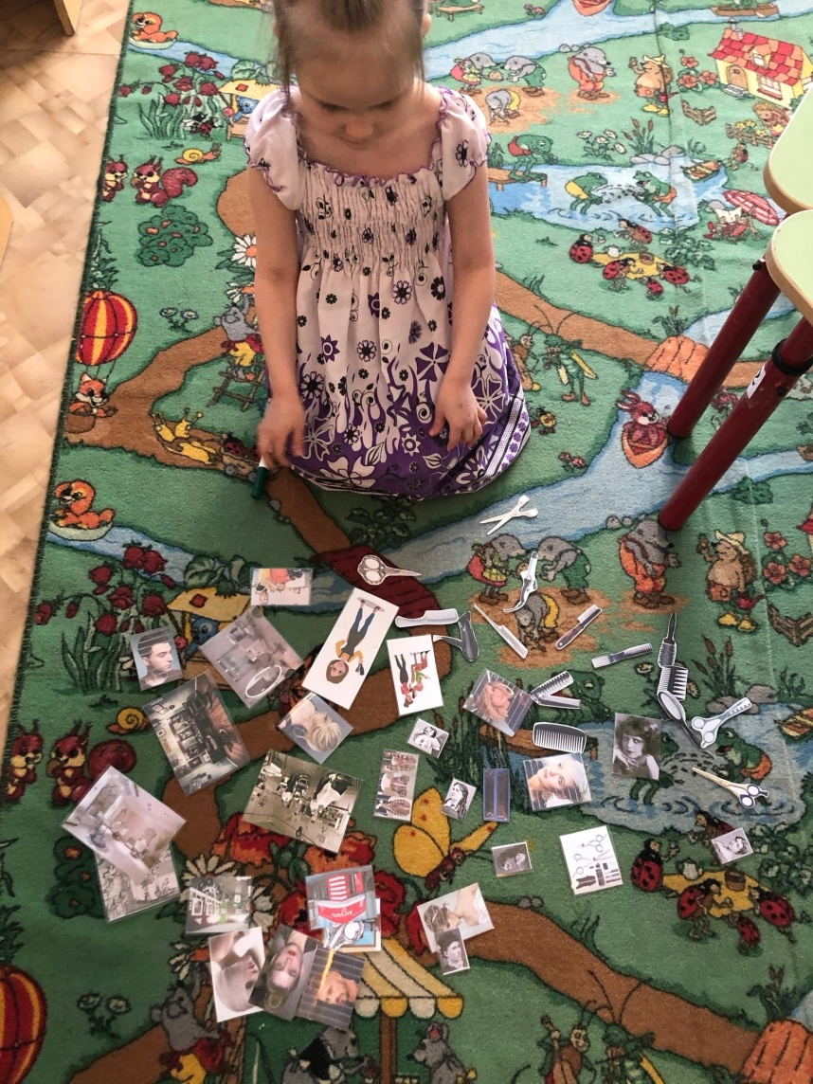
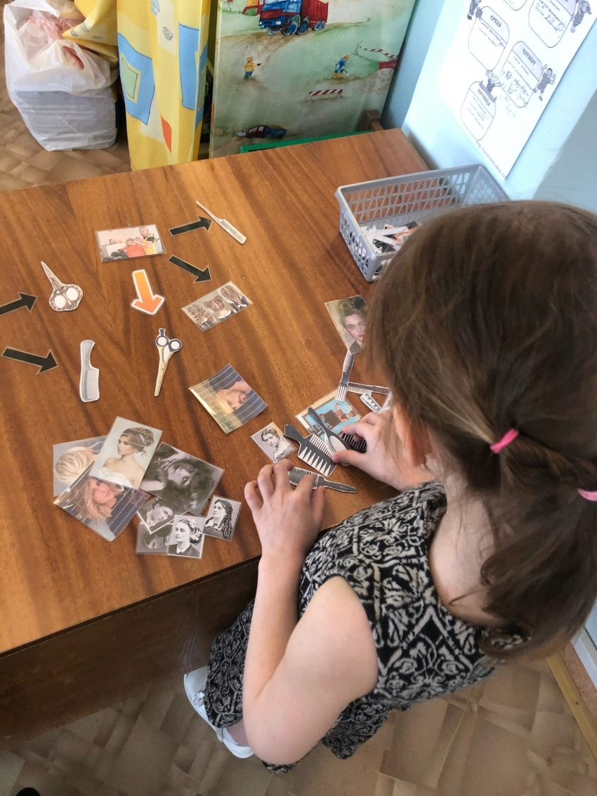
Знакомство с профессией «парикмахер»

Slide 10
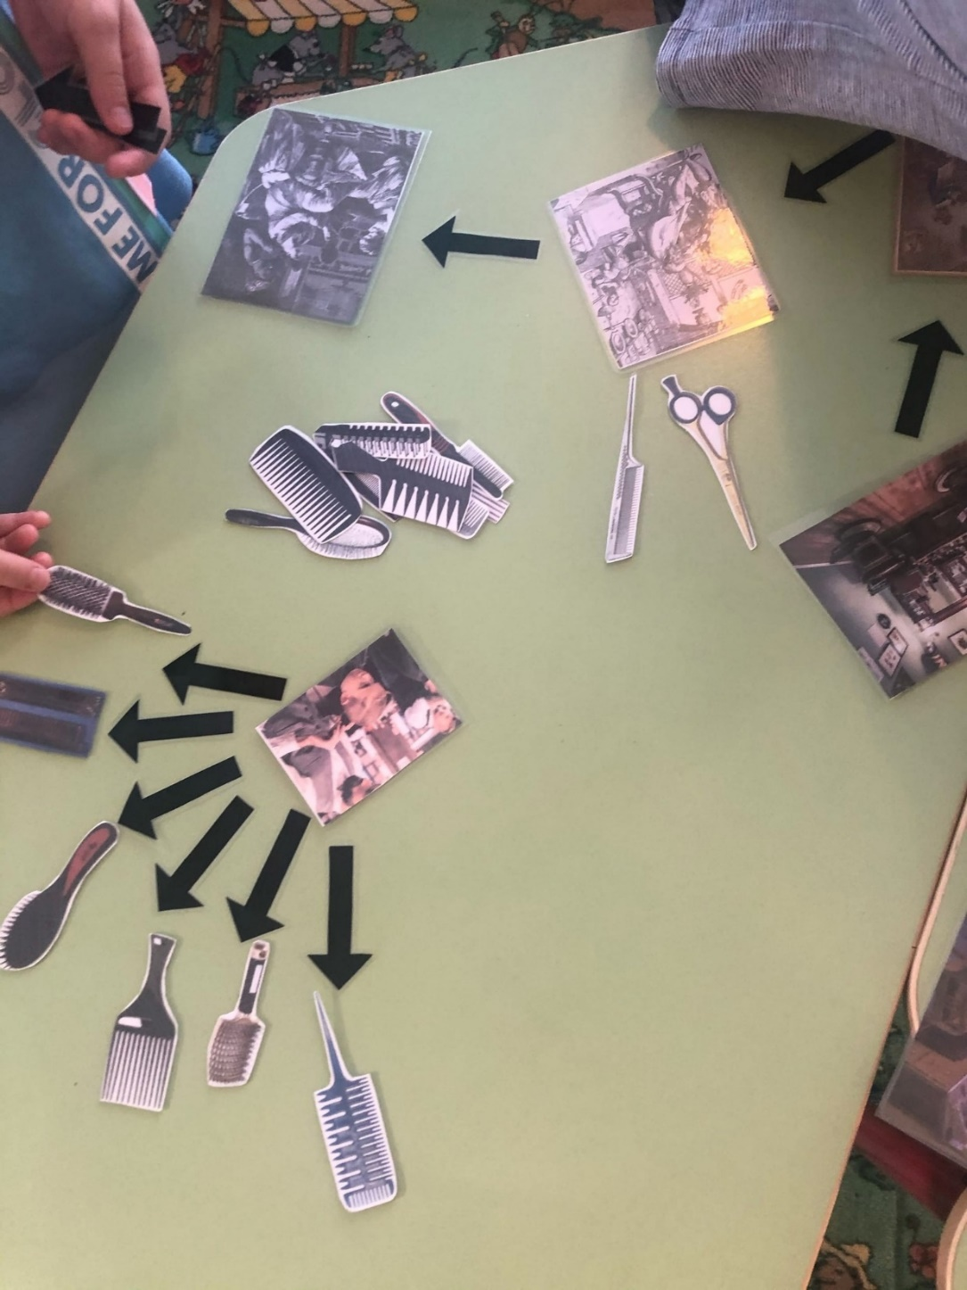
Работа в подгруппе.

Slide 11
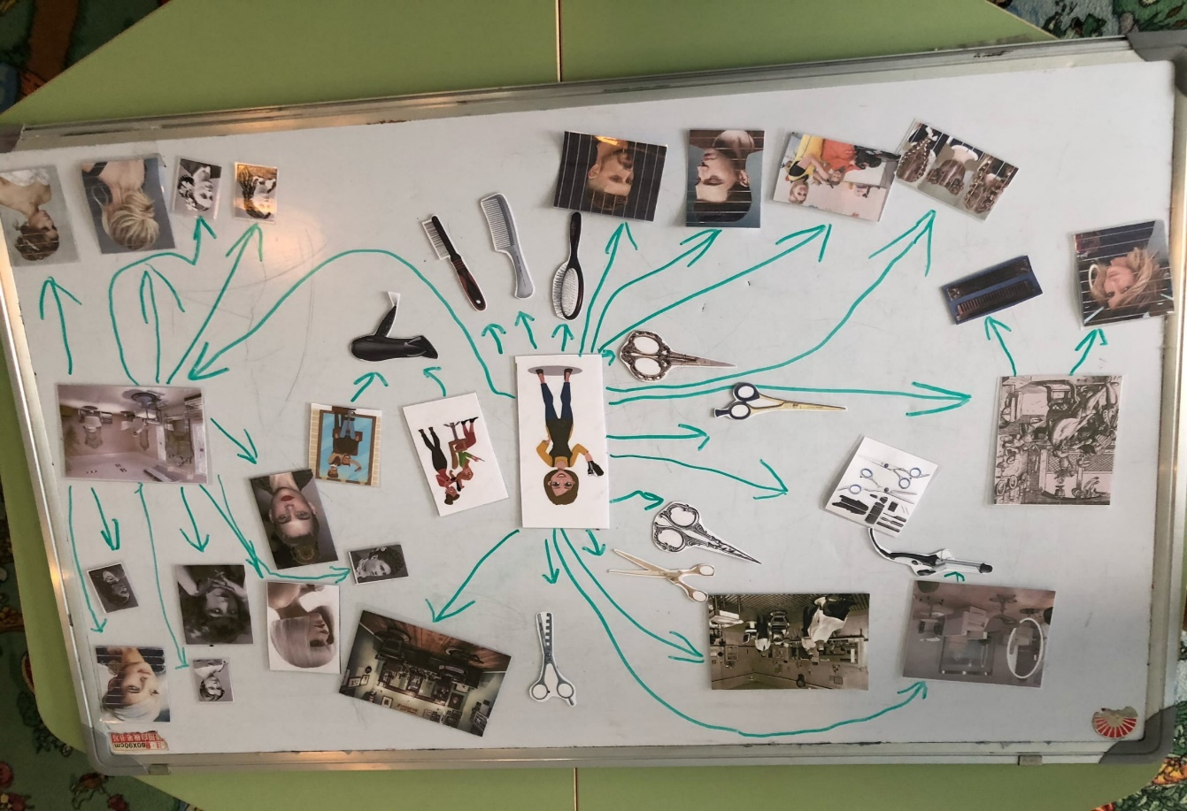
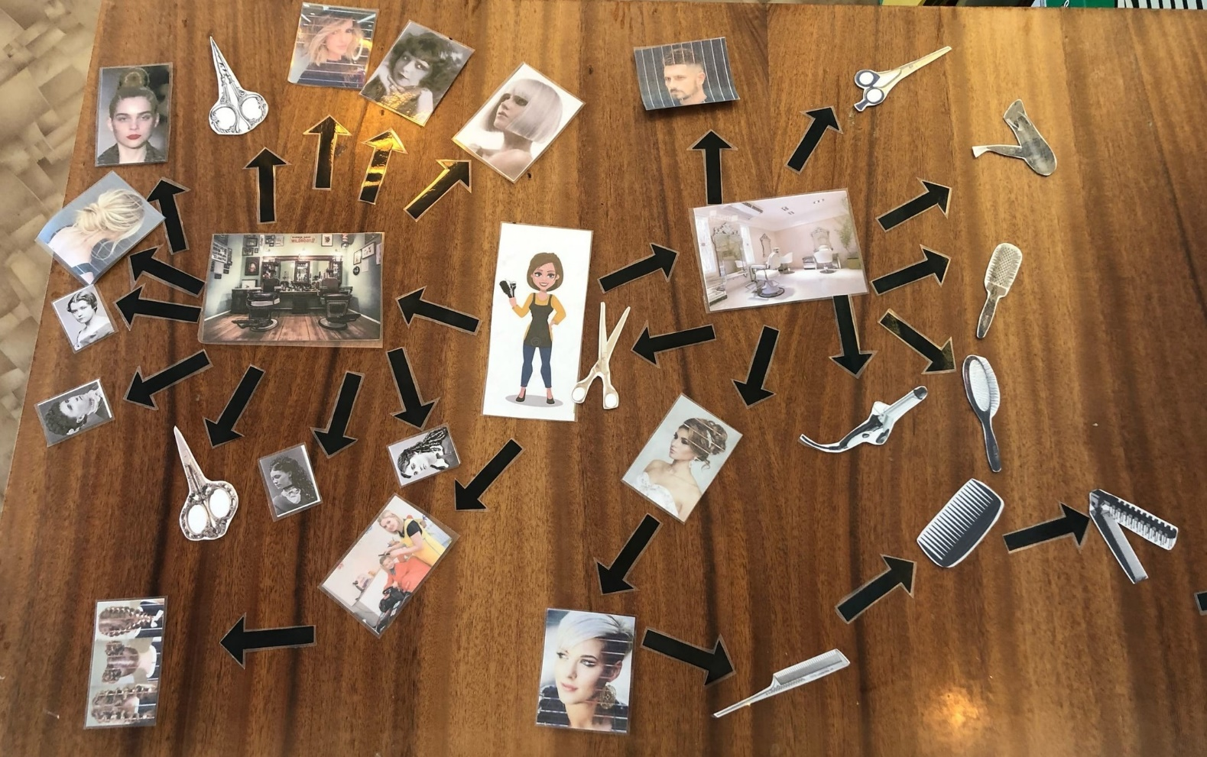

Slide 12
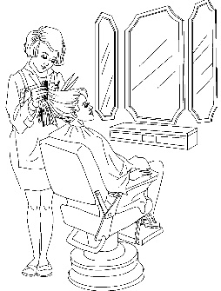
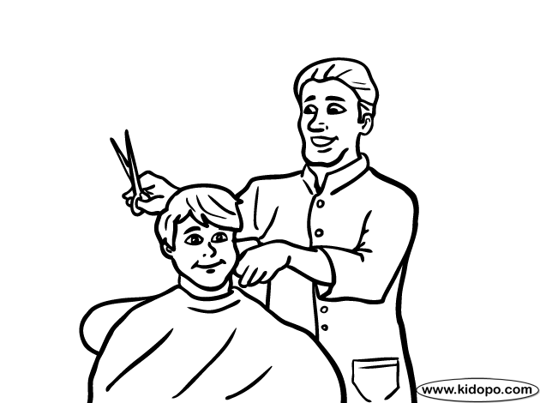
РАЗВИТИЕ ИГРОВОЙ ДЕЯТЕЛЬНОСТИ ДЕТЕЙ
Игровые действия
окрашивает волосы делает прически,
сушит волосы феном, делает укладки подбирает материалы и оборудование;
подбирает и добавляет украшения в прическу
Сюжетно-ролевая игра «Парикмахерская»
Парикмахер
женский мастер
мужской мастер
детский мастер
Ос
но
вные
р
оли
Игровые взаимоотношения
встречает клиента и находит с ним общий язык обсуждает с клиентом способы ухода за
волосами, дает советы по подбору прически, выслушав пожелания, задает наводящие вопросы с целью выявления или уточнения его желания;
поддерживает позитивный контакт с клиентом в течение всей процедуры, получает обратную связь от клиента до окончания процедуры
Клиент
Игровые атрибуты
Тумбы, столы с зеркалами, кресла, вешалки для одежды, кассовый аппарат, каталог образцов, плойка, заколки, резинки, шпильки для волос, накидка для клиента. униформа парикмахера

Slide 13
Игровые действия
Организует и контролирует работу, проверяет отчетность, обсуждает дизайн парикмахерской, расстановку мебели и оборудования.
Распределяет время для клиентов, обсуждает график работы
Принимает звонки, записывает на услугу, устраняет конфликты
встречает клиентов, помогает посетителям определиться с выбором услуги, принимает оплату, выбивает чек, предлагает чай, кофе, продает продукцию, принимает претензии, устраняет конфликты, следит за чистотой
Директор
администратор
С
А
Л
О
н
К
Р
А
С
О
Т
ы
Специалист по работе с волосами
женский мастер
мужской мастер
детский мастер
мастер-колорист
специалист по плетению
Окрашивает волосы делает прически,
сушит волосы феном, делает укладки подбирает материалы и оборудование;
подбирает и добавляет украшения в прическу
Игровое оборудование Зеркало,кресло,туалетный столик,ножницы, расчески,плойка,заколки.резинки,шпильки для волос,машинка для стрижки,флаконы с парфюмом,полотенца,бигуди,фен,каталог с образцами причесок,накидка для клиента.униформа парикмахера
Кассовый аппарат, чек, деньги,телефон, журнал записи
Кисточки. Краски, одежда Униформа, накидка
для клиента Виды лаков, каталог образцов маникюра, ванночки для рук, кремы для рук, униформа инструменты
Каталог образцов, плойка,заколки,резинки,шпильки для волос, накидка для клиента.униформа парикмахера Манекены
Делать маникюр, выслушивает пожелания клиента, демонстрирует каталог образцов украшений и росписи ногтей, делает ванночки для ногтей, массаж рук, красит ногти. наносит рисунок
Мастер по маникюру
Косметолог
Окрашивает брови и ресницы, предлагает разные виды массажа, маски, чистка лица
Стилист-визажист
Делает макияж и подбирают стиль
Устанавливают очередь, общаются. Беседуют о предстоящей прическе, стрижке, маникюре Объясняют какую стрижку или прическу хотят от мастера. Высказывают впечатление от обслуживания.
Клиенты

Slide 14
Соединение сюжетов
Водитель
САЛОН КРАСОТЫ
Магазин
(поставщики)
Аэропорт
Колледж
Железнодорожный транспорт
Поликлиника
Пожарные
Предприятия общественного питания
Почта

Slide 15
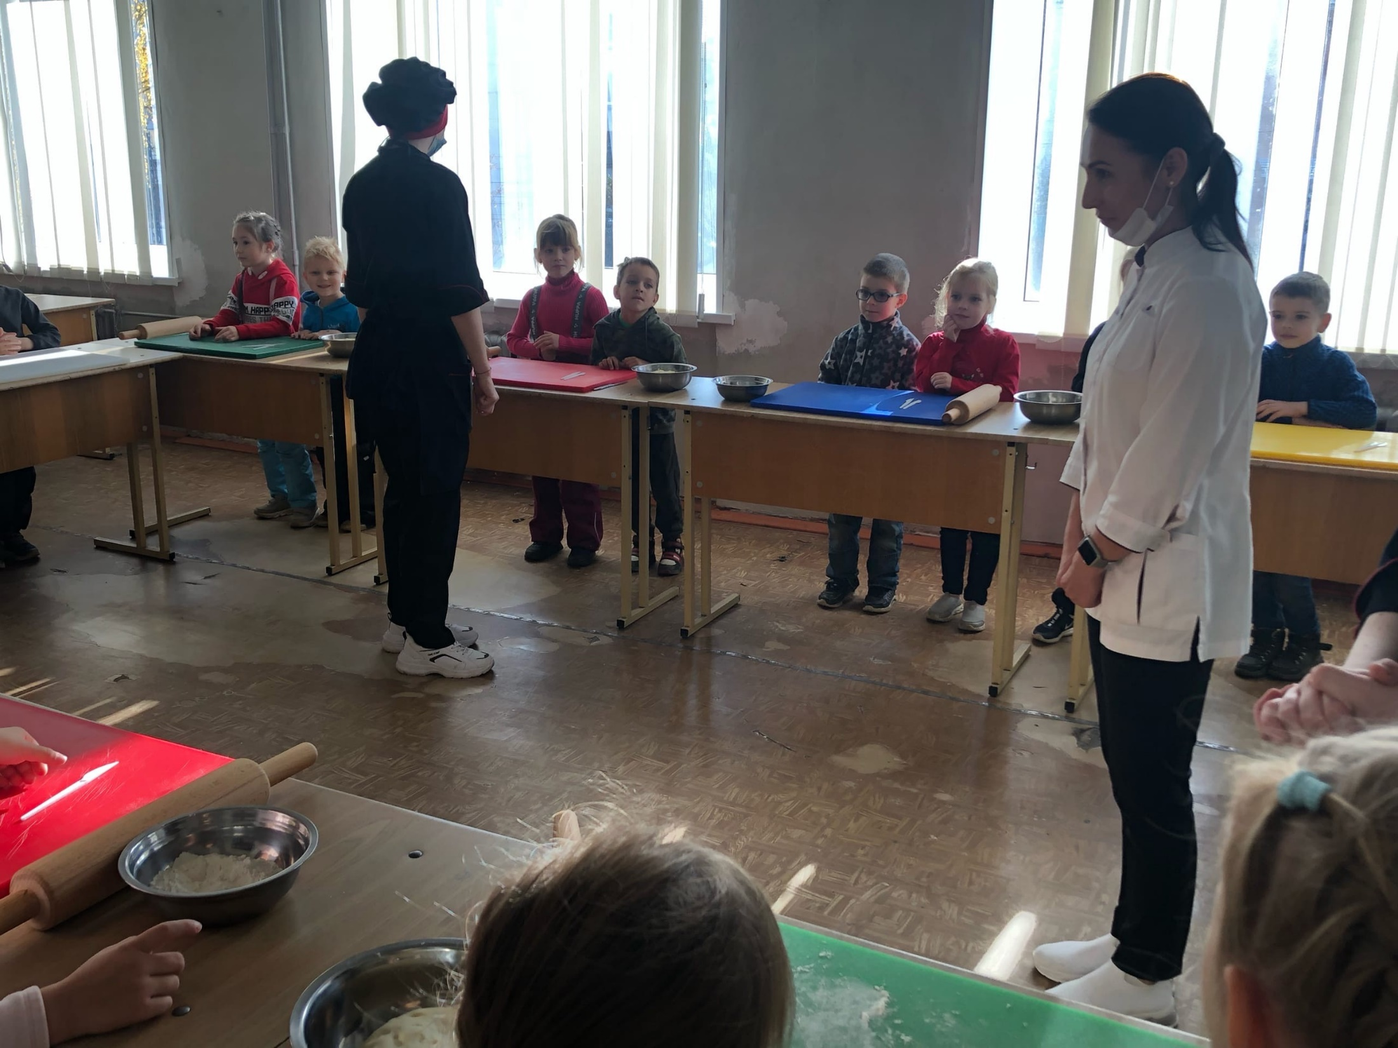
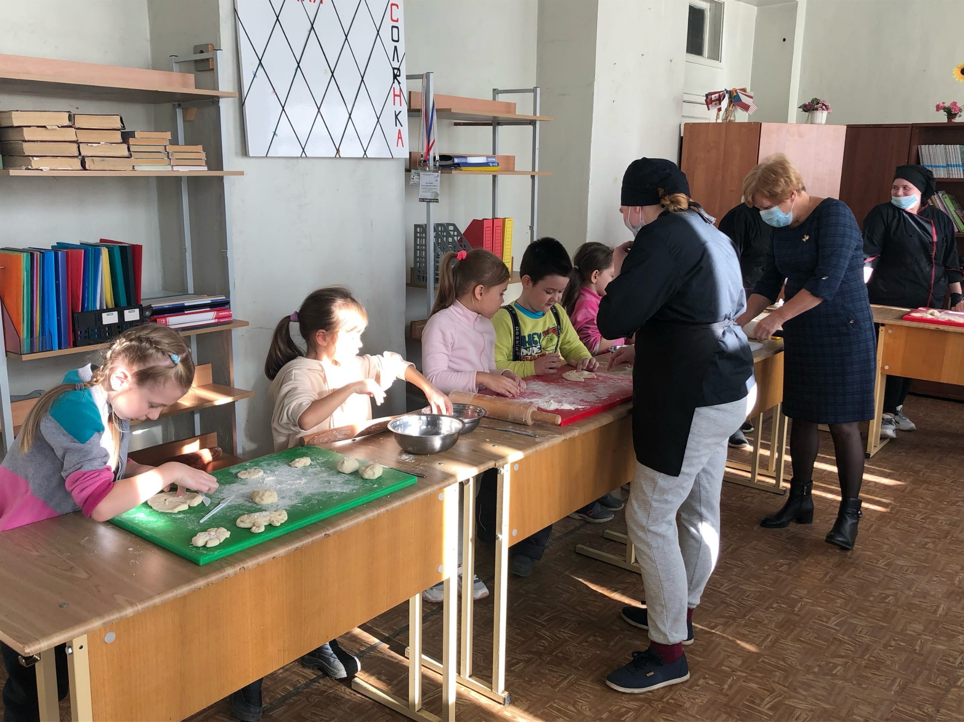
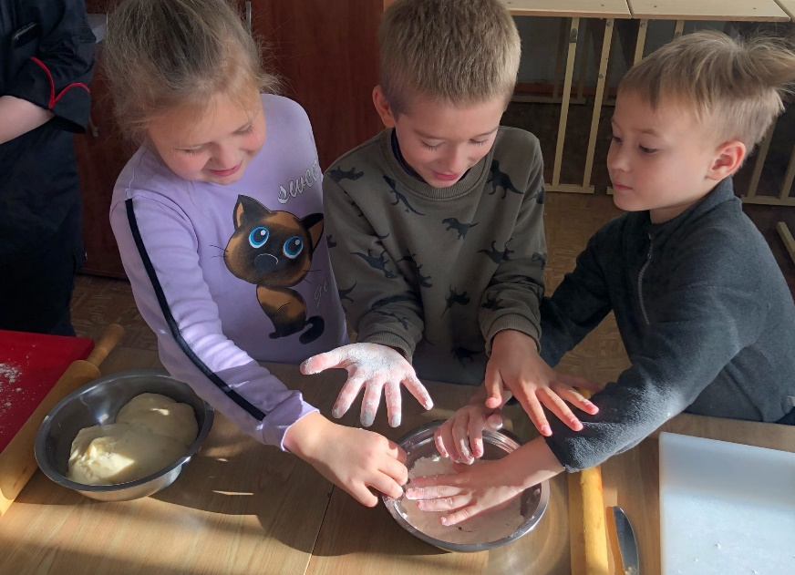
Социальное партнерство
Профессия «Повар»

Slide 16
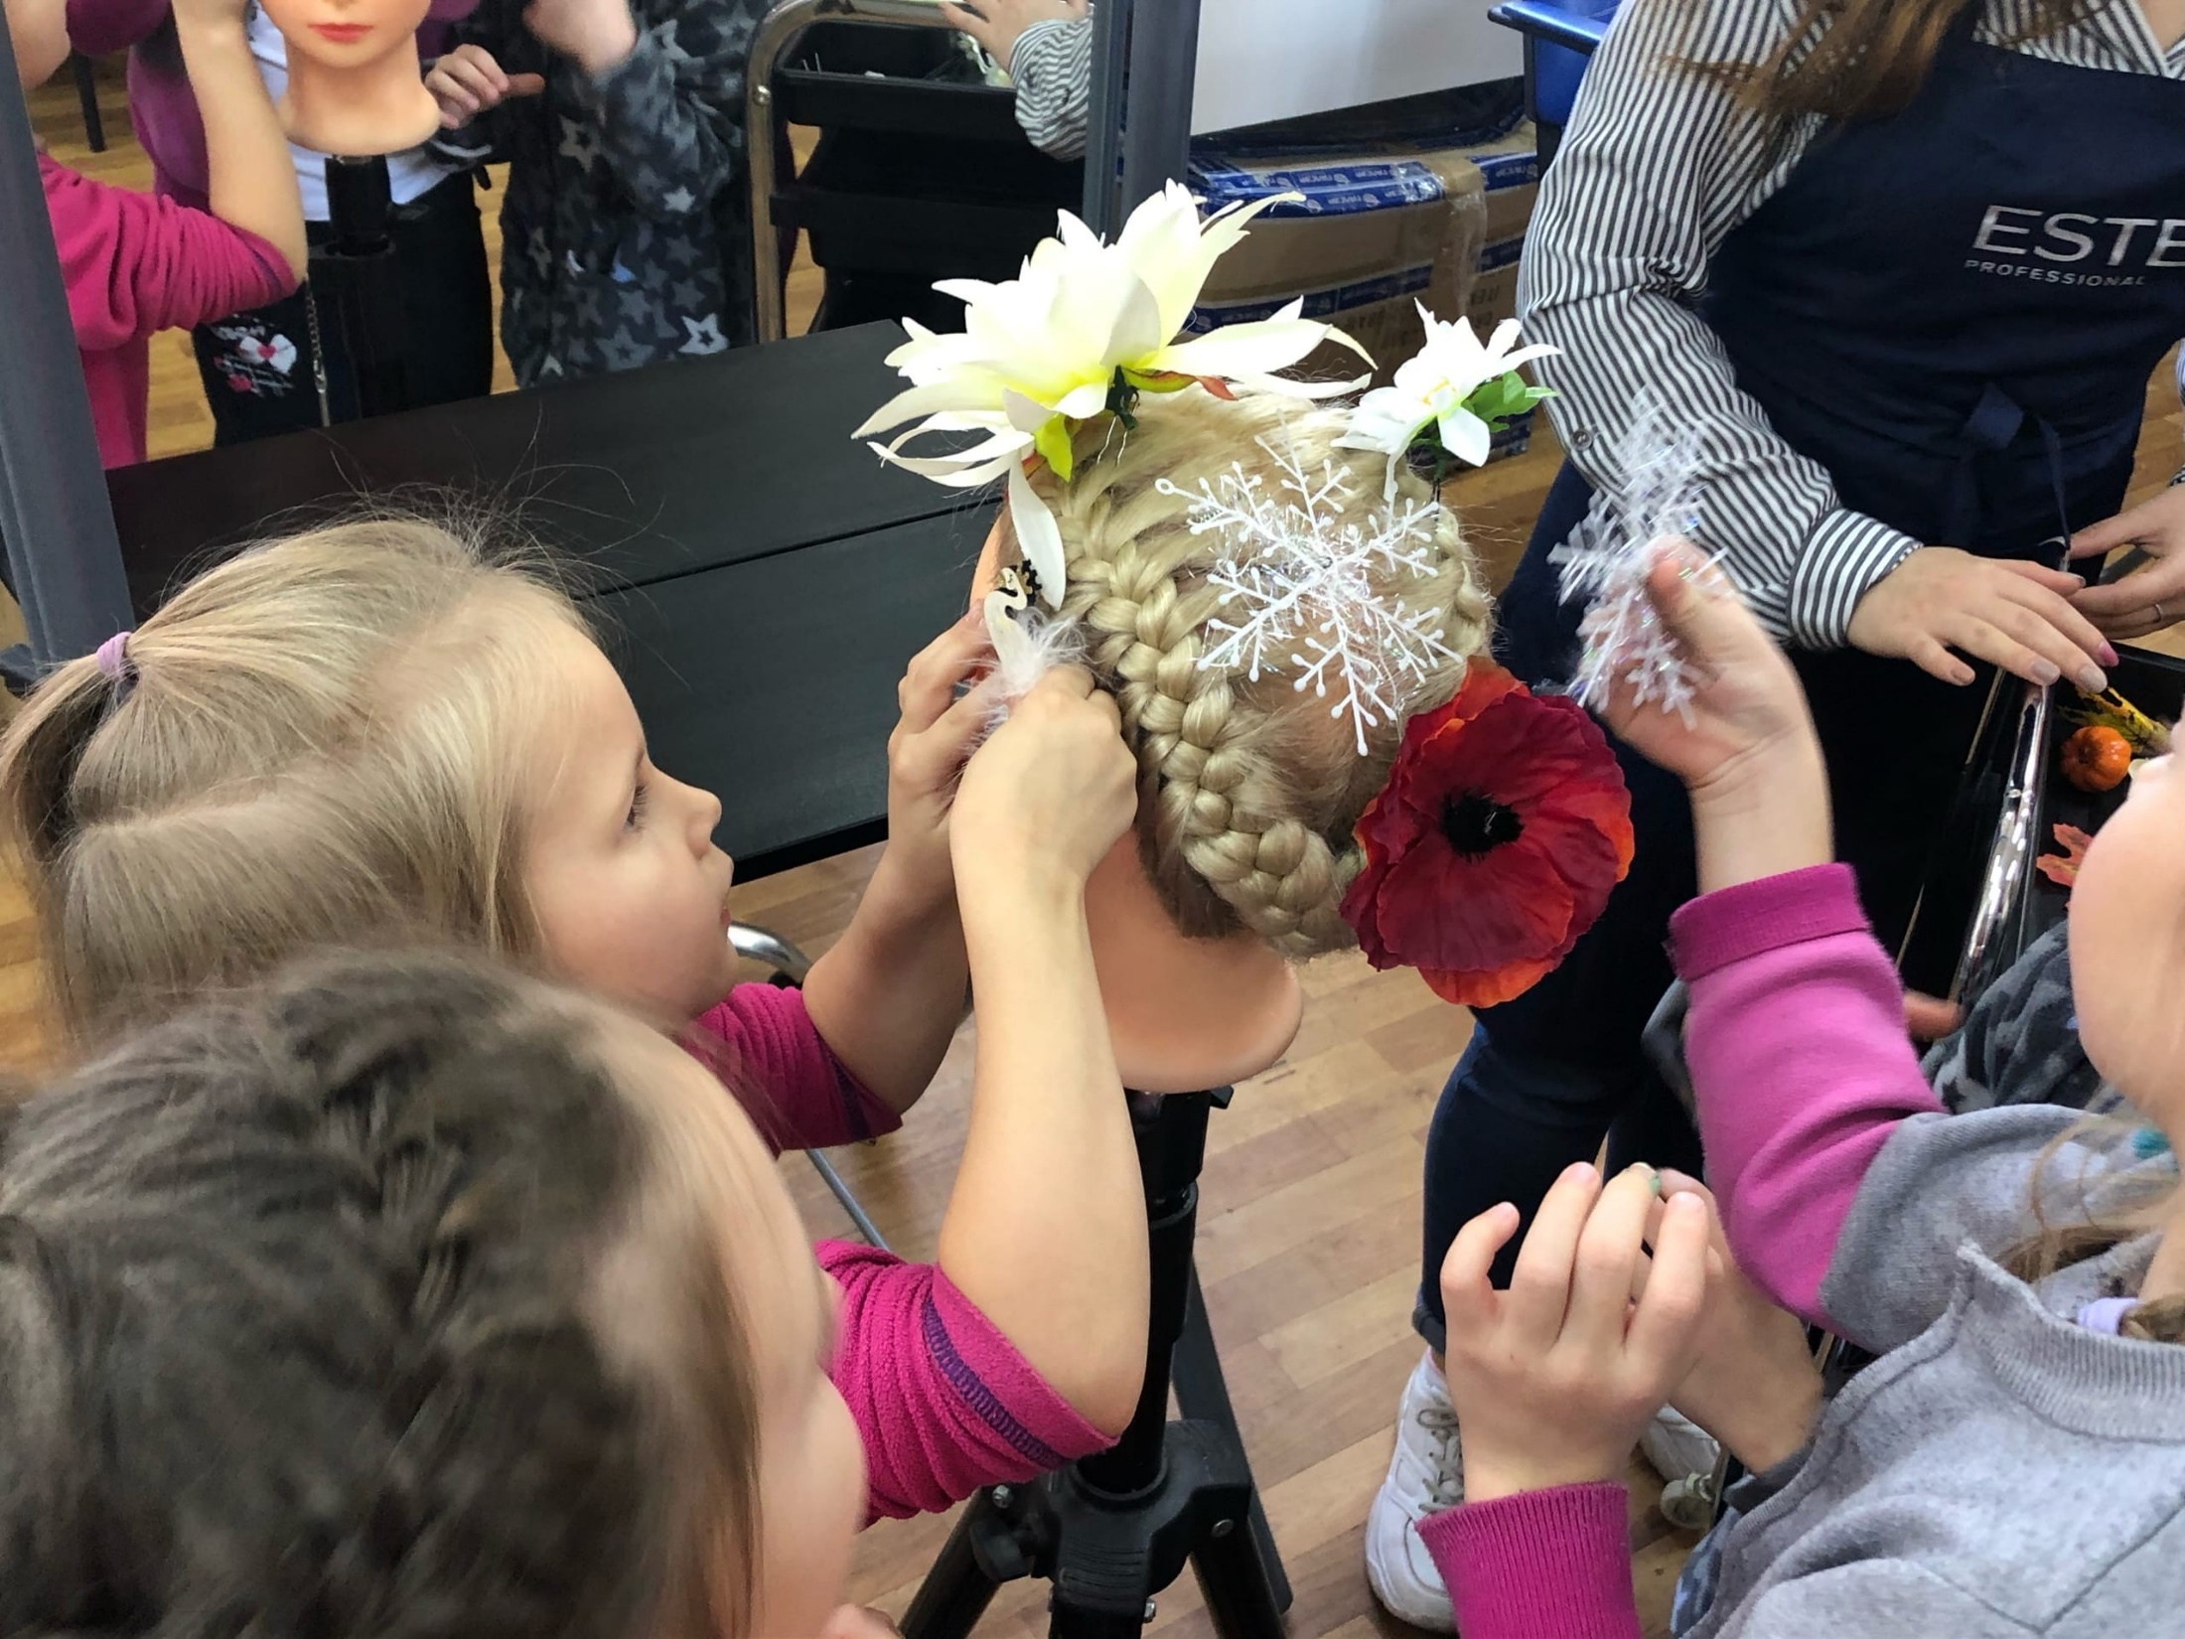
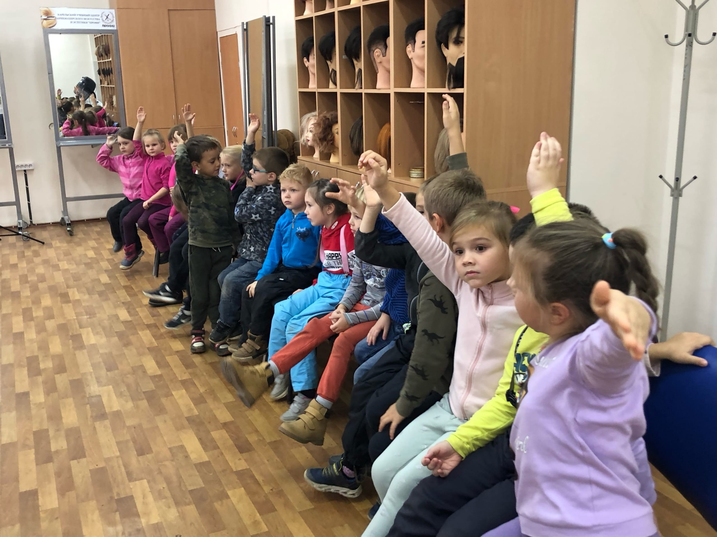
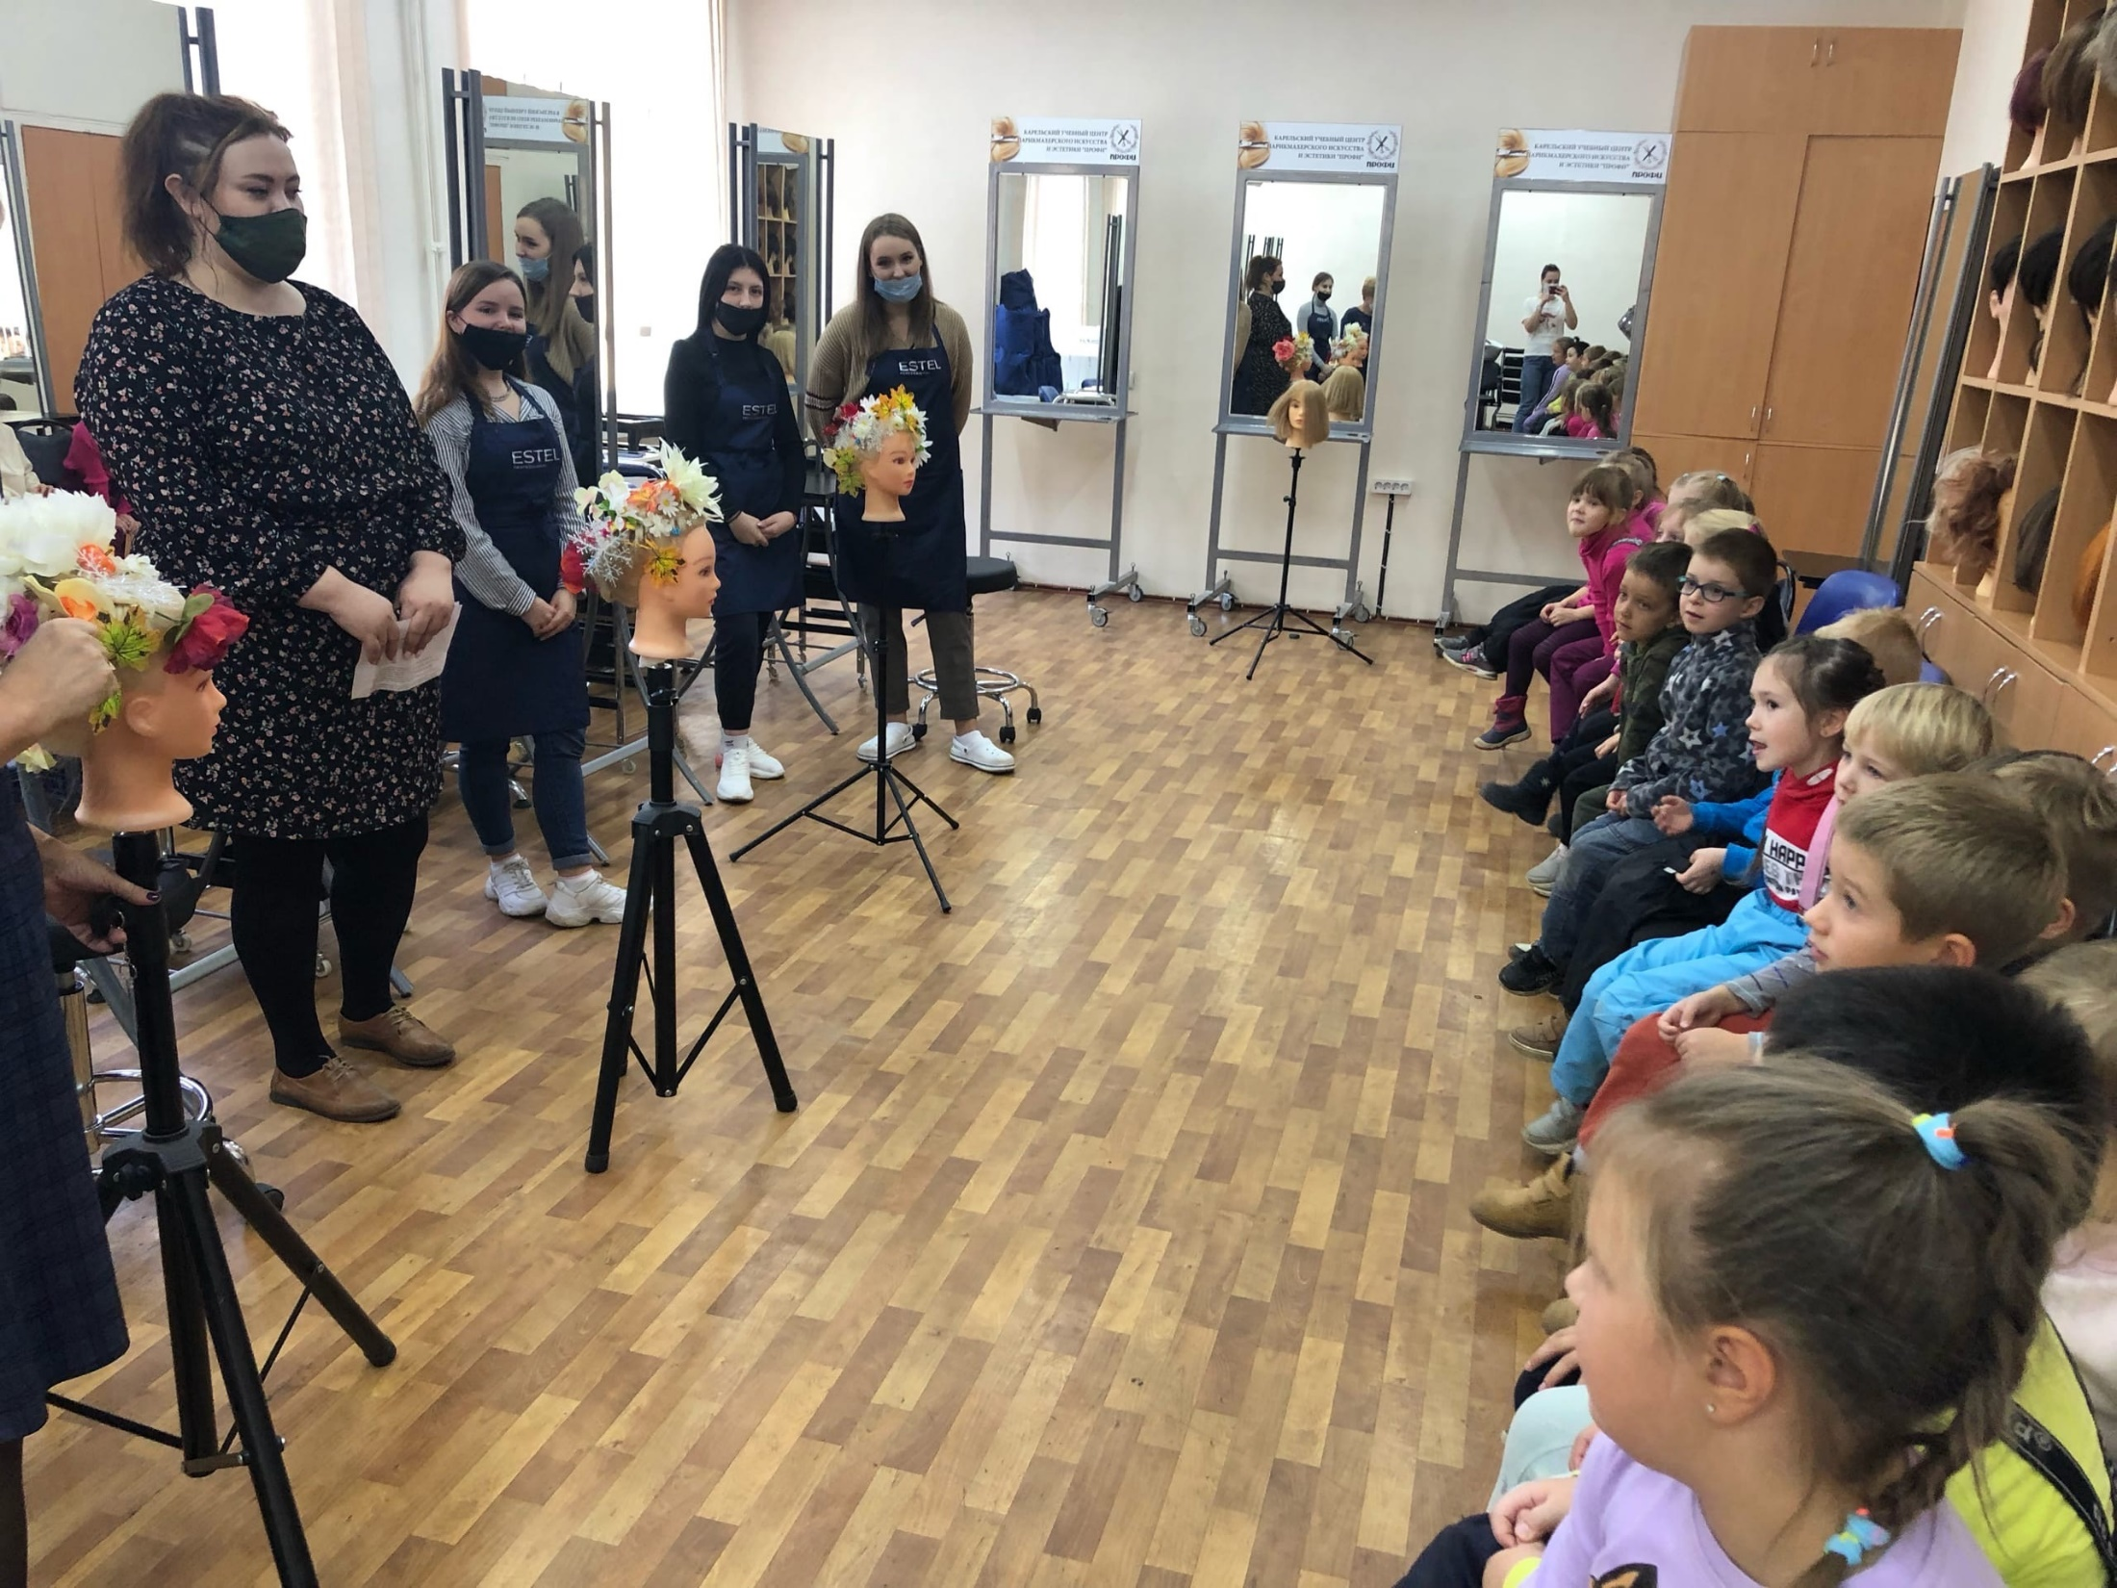
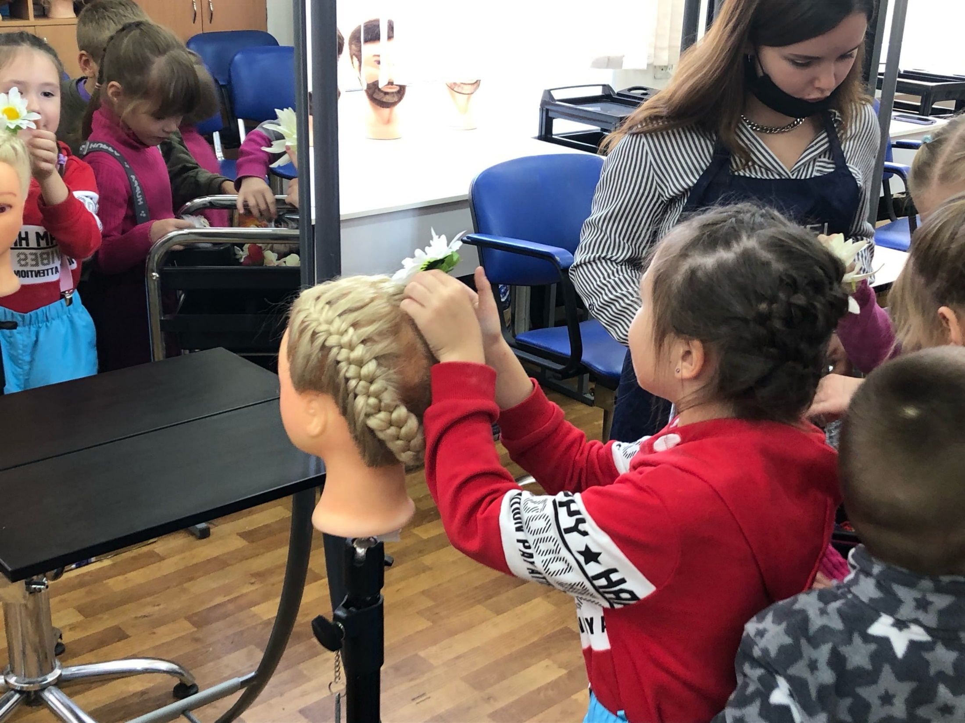
Профессия «Парикмахер»

Slide 17
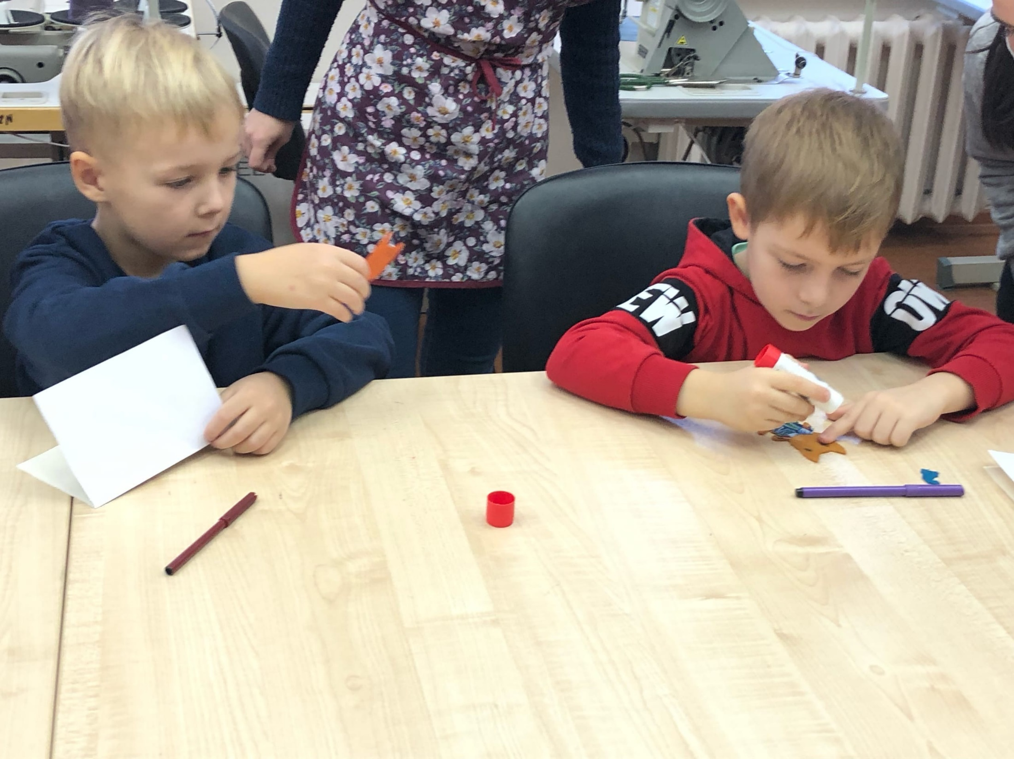
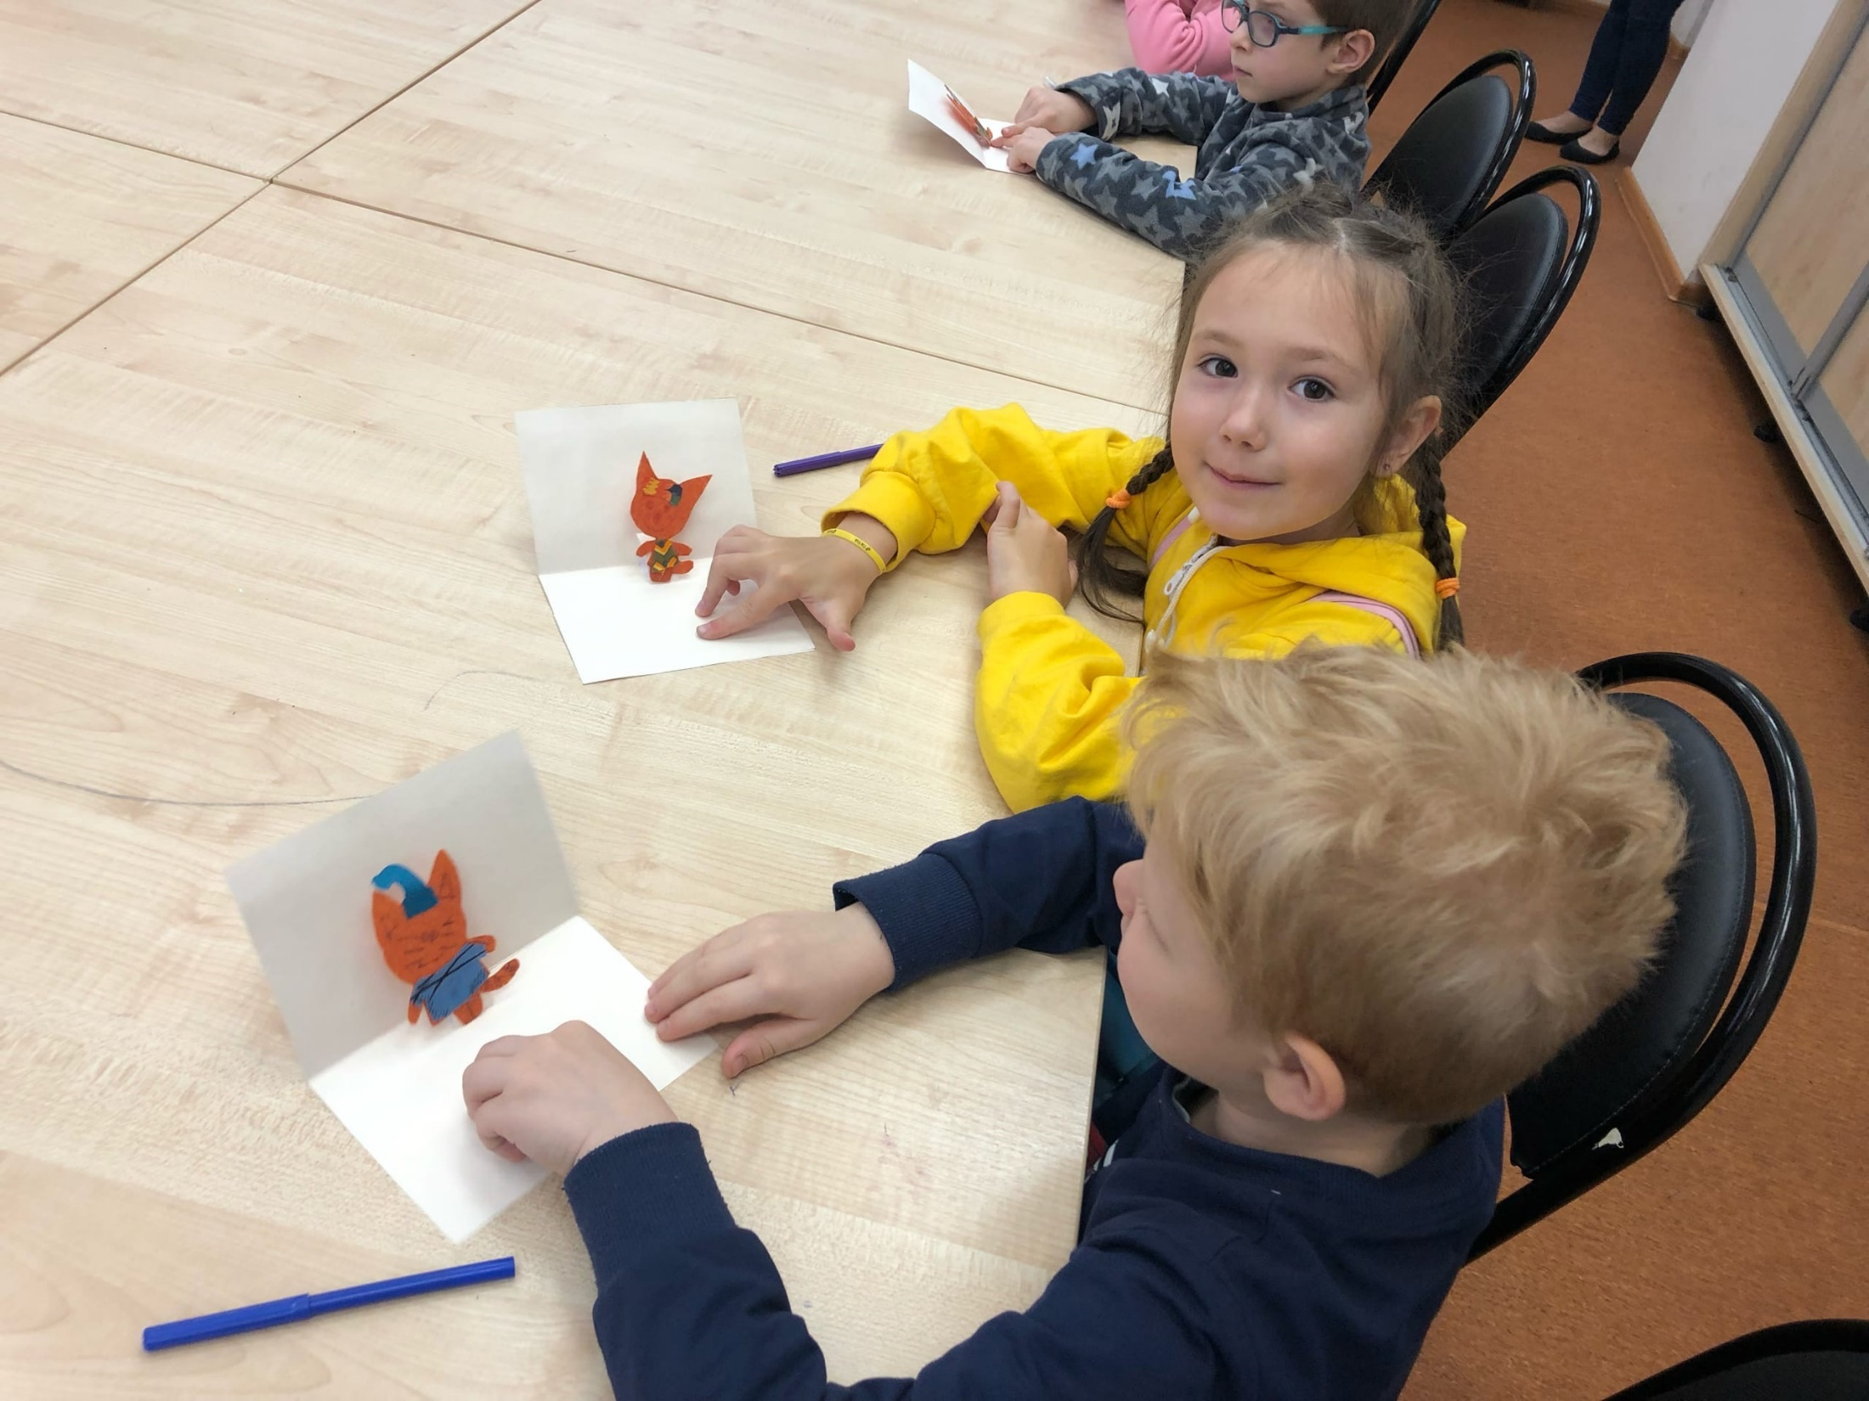
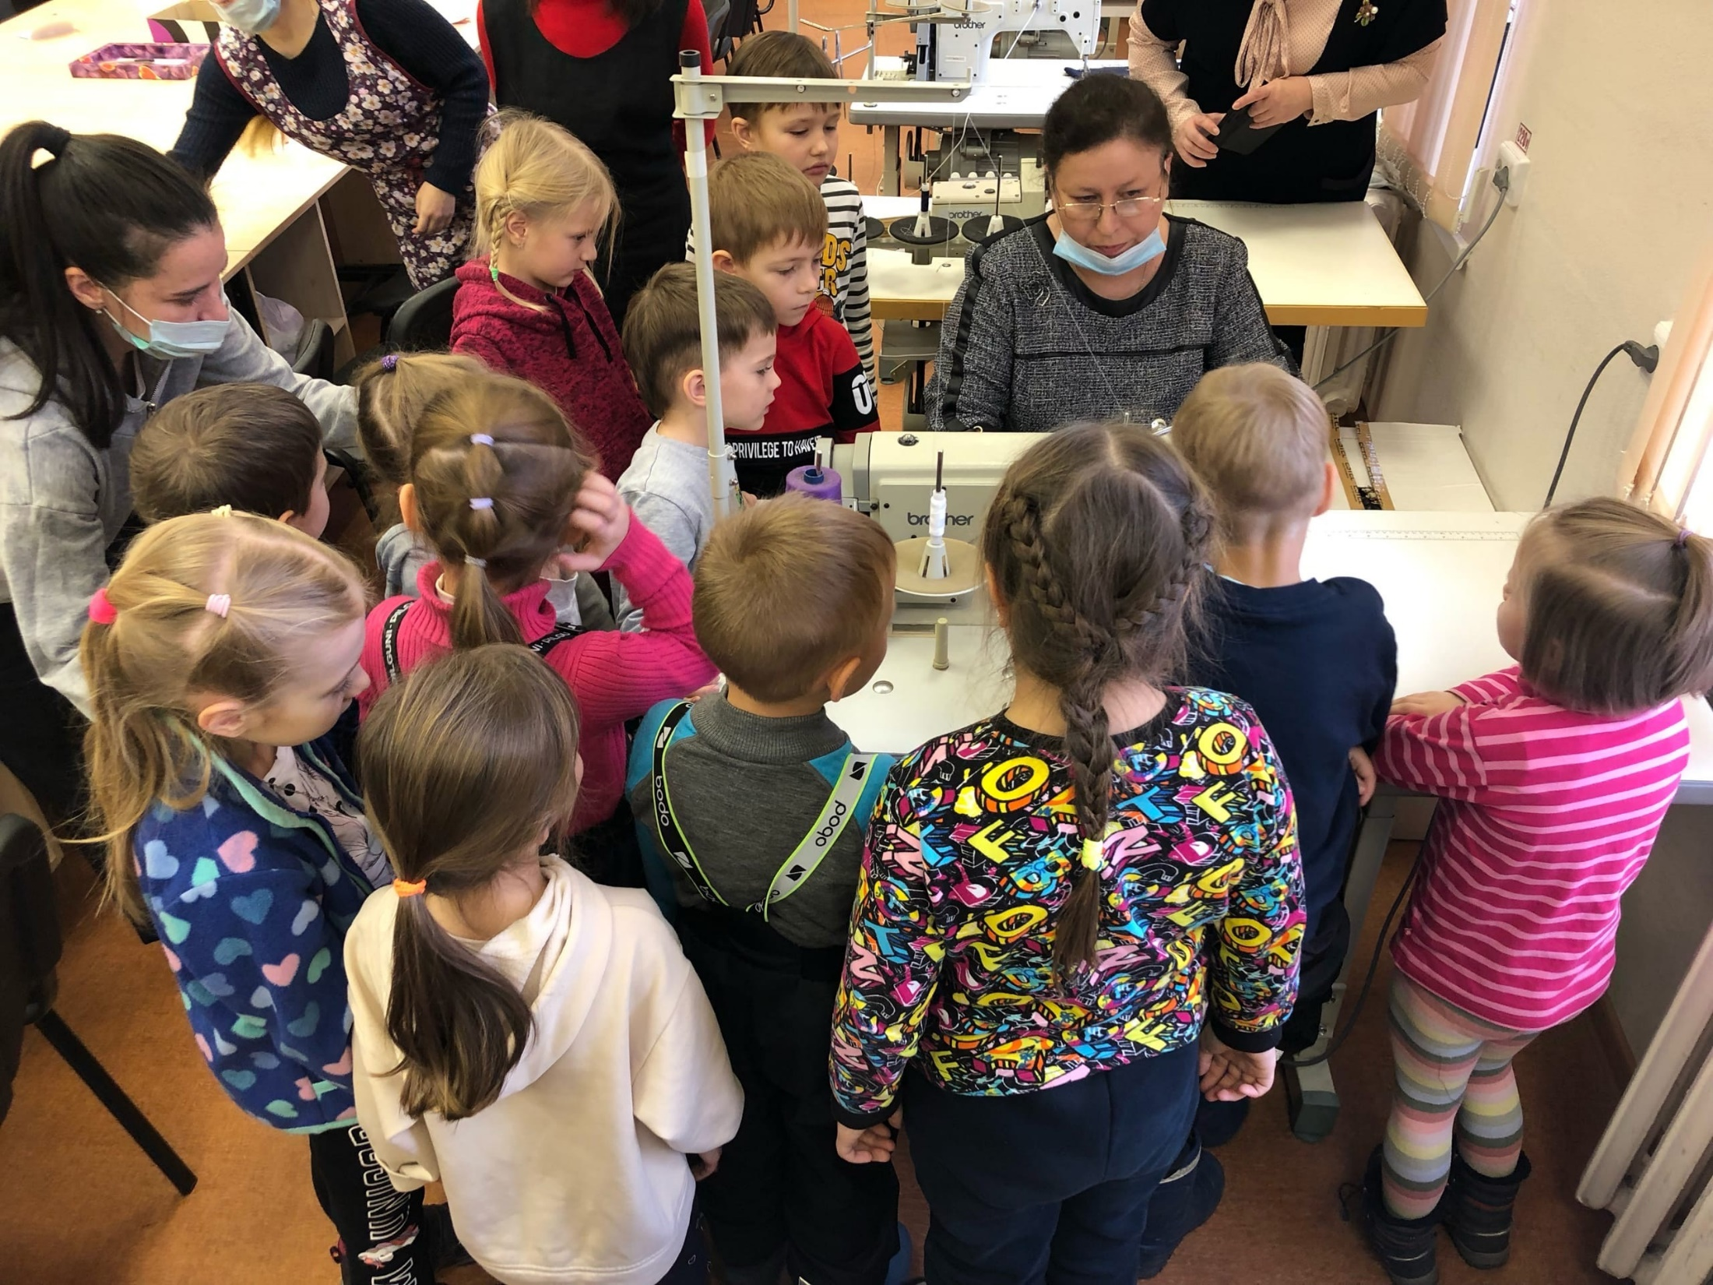
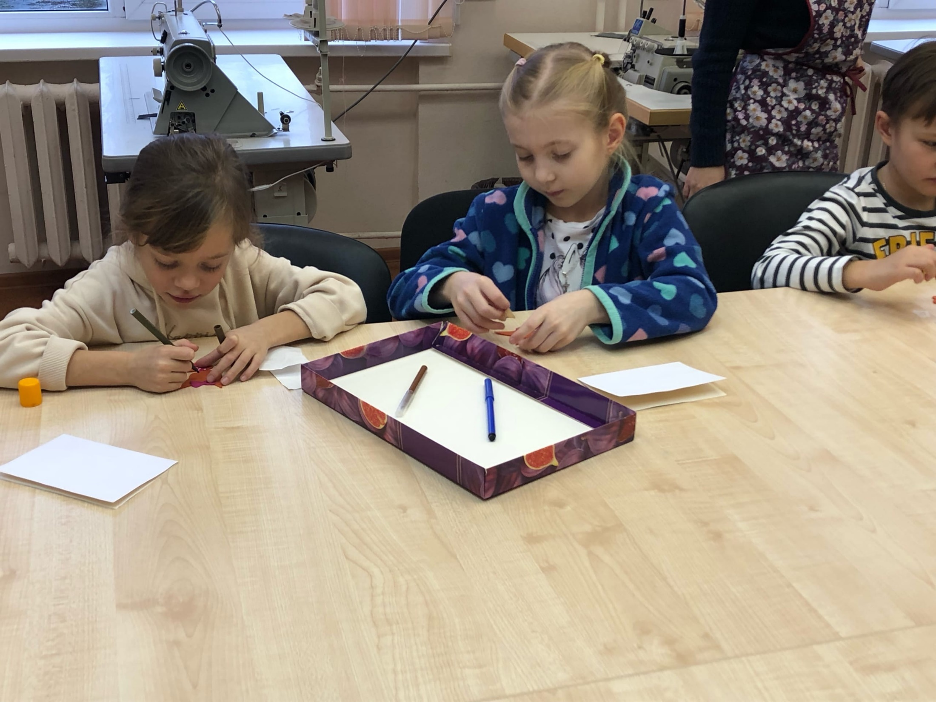
Профессия «Портной»

Slide 18
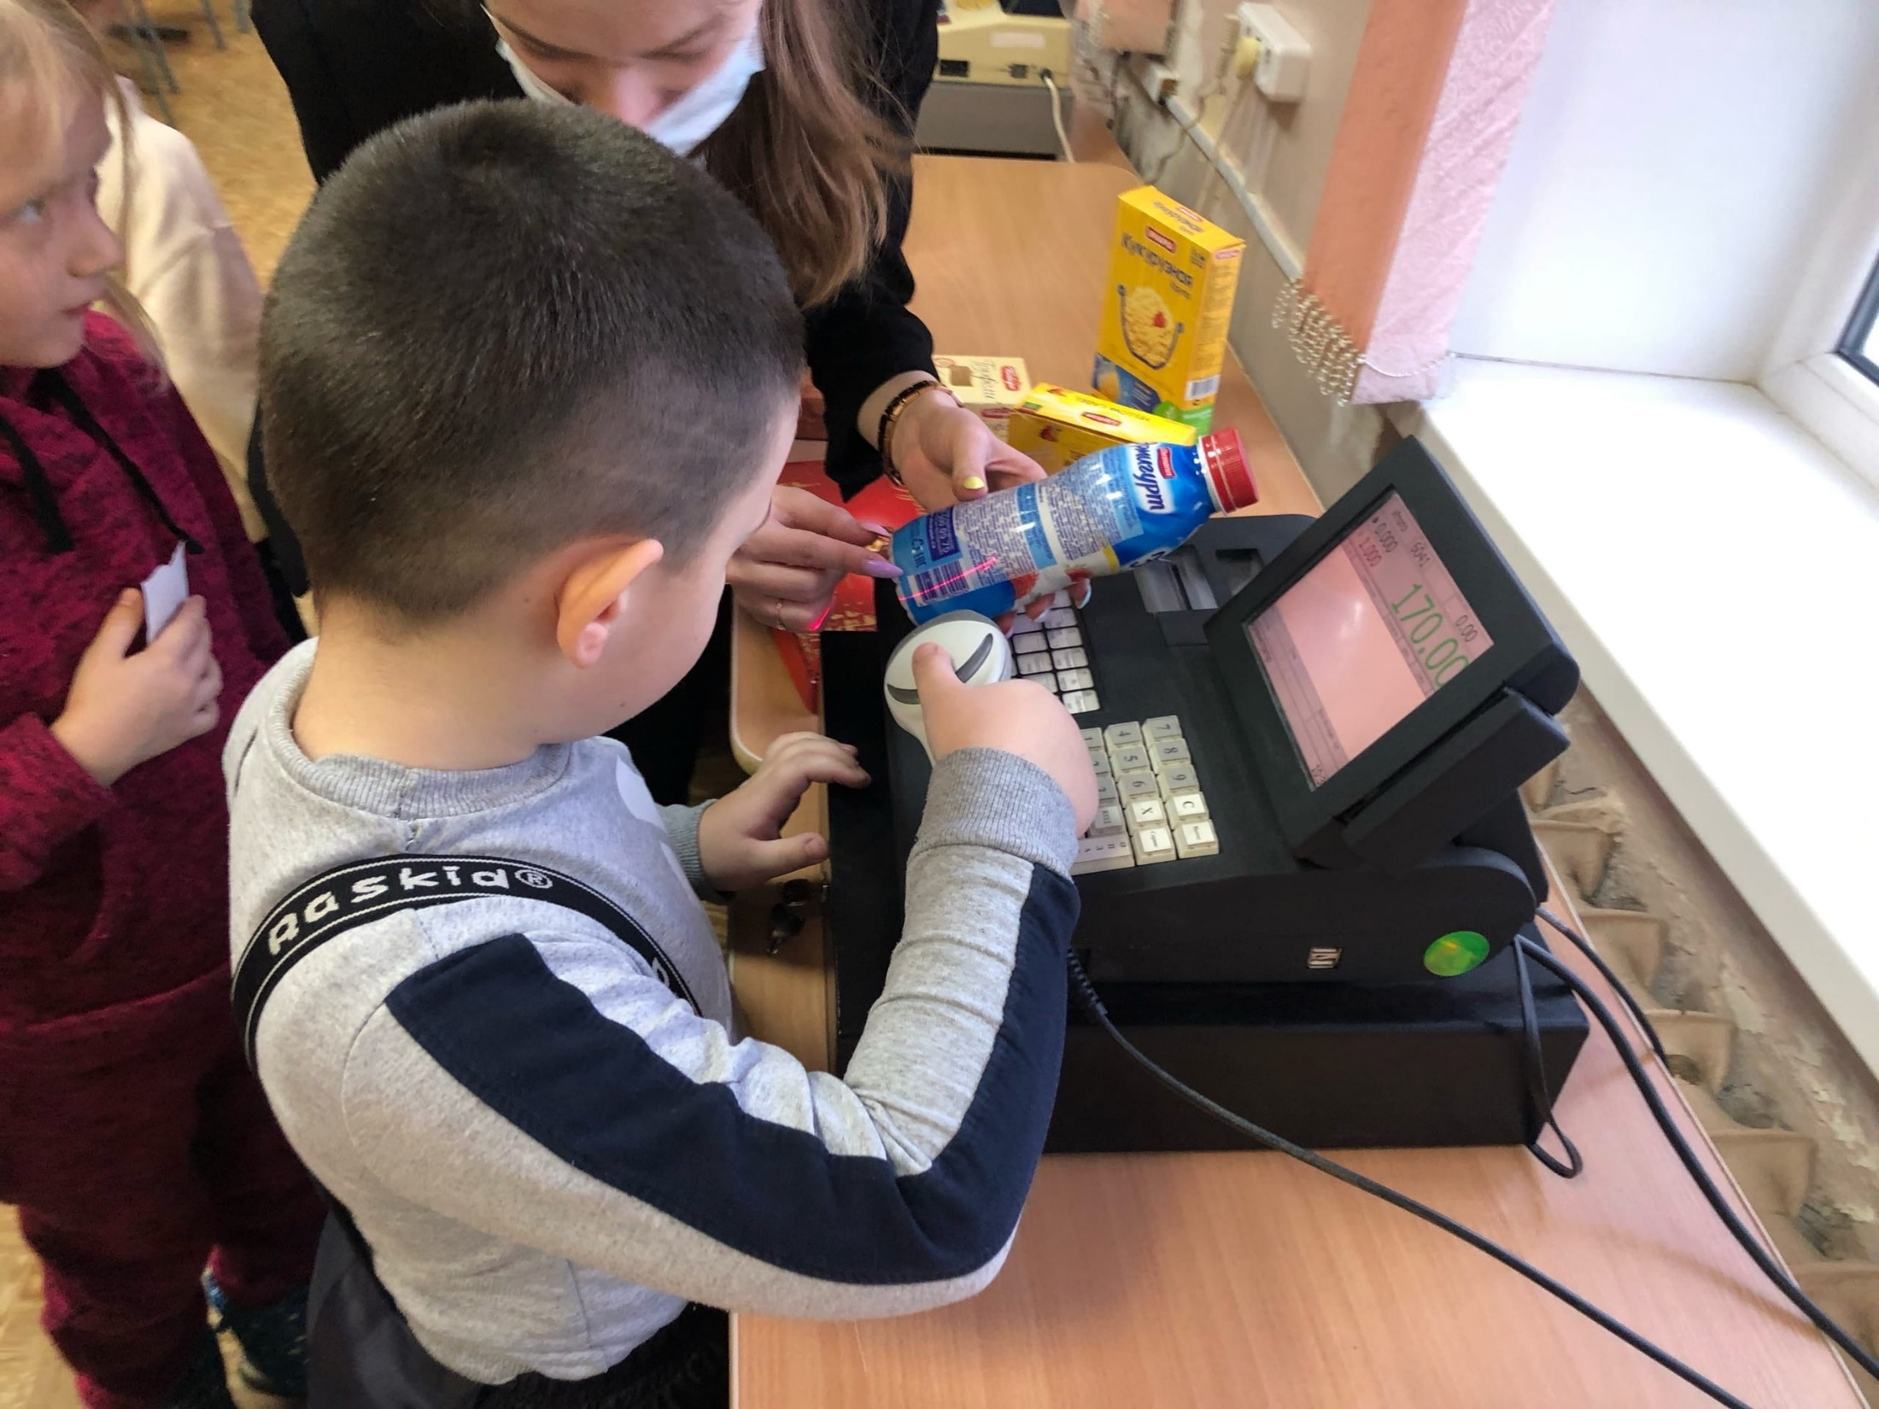
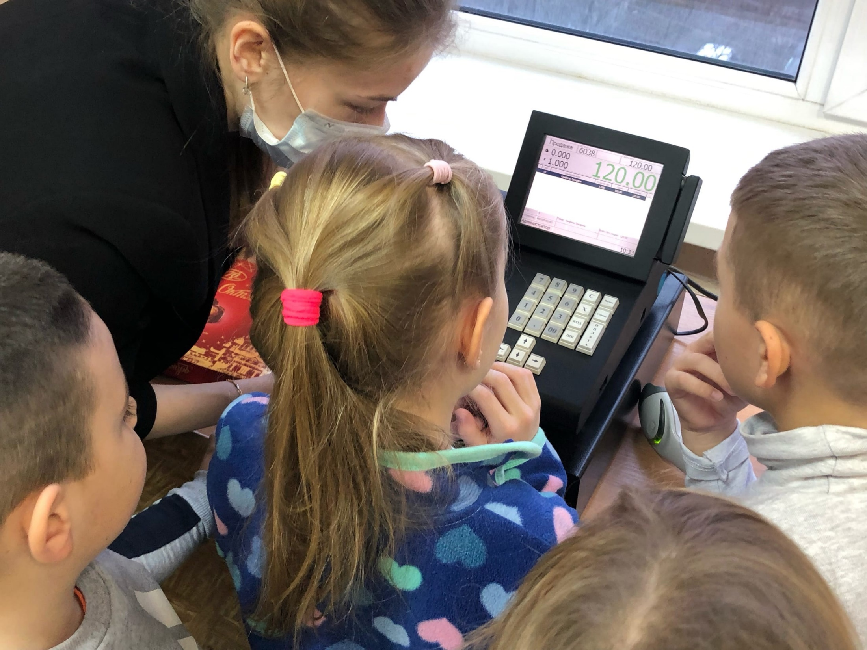
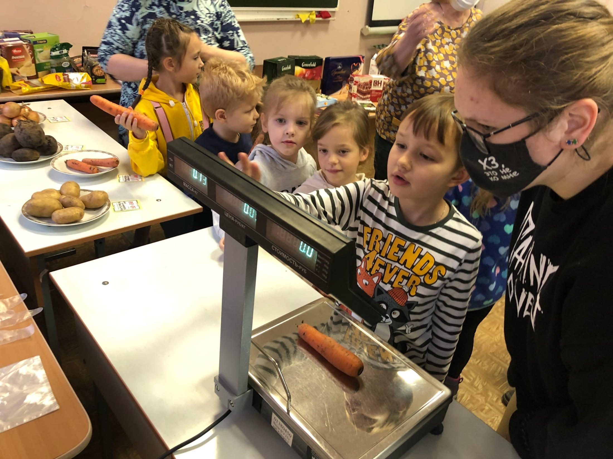
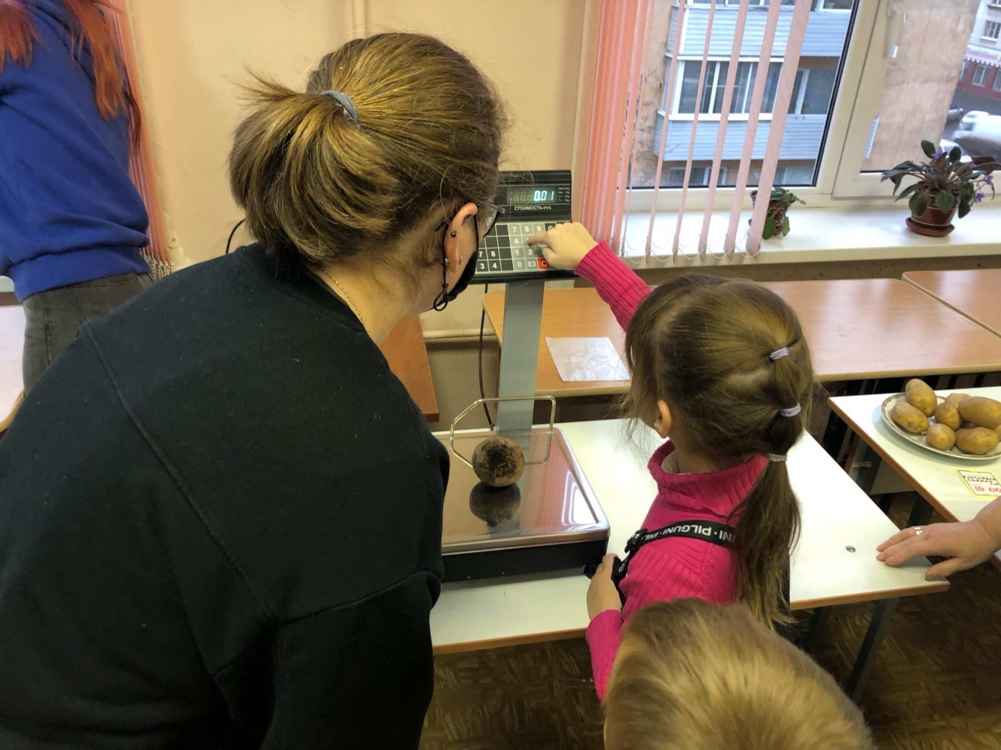
Профессия «Продавец»

Slide 19
Спасибо за внимание!

